Slide 1
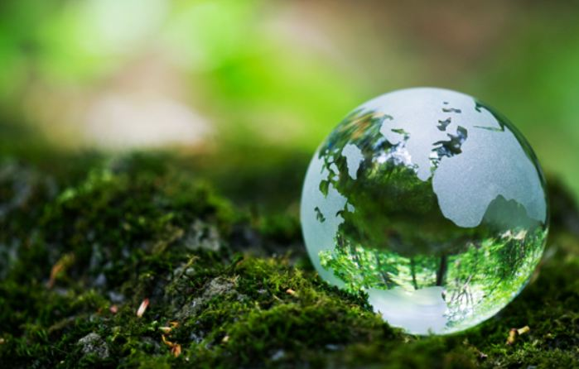
« Наша большая планета Земля»

Slide 2
Проект:
«Наша большая планета
Земля»
Средняя группа «Умники»
Выполнила: воспитатель
Кавалжи Н. М.
Москва 2016-2017

Slide 3
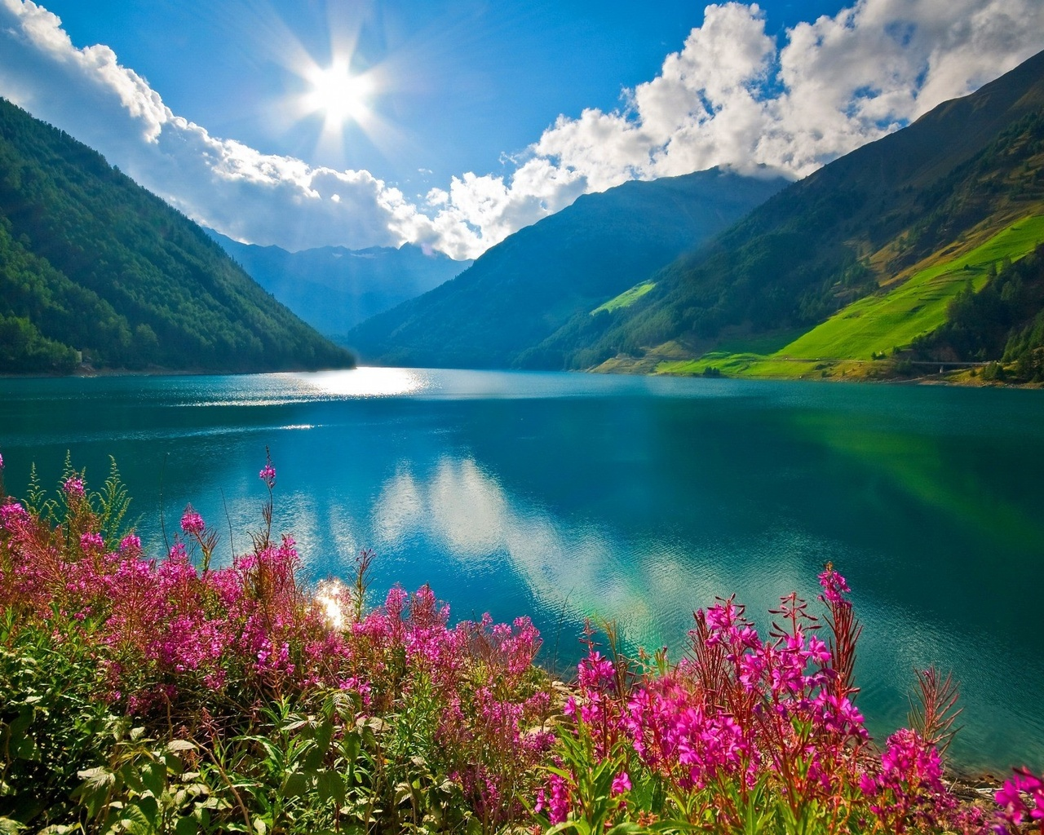
«Все мы дети одного корабля по имени Земля, значит, пересесть из него просто некуда...
Есть твердое правило: встал поутру, умылся, привел себя в порядок – и сразу же приведи в порядок свою планету»
Антуан де Сент-Экзюпери

Slide 4
Тип проекта: информационно- творческий, познавательно- речевой;
Участники: дети средней группы «Умники», воспитатели, родители;
Возраст: 4-5 лет;
Срок: долгосрочный;
Длительность проекта: ( сентябрь 2016-май 2017);
По числу участников: 29 человек

Slide 5
Цель проекта:
Создание условий для воспитания осознанного, бережного отношения детей дошкольного возраста к природе, углубления экологических знаний и воспитания у них гуманного отношения к природе, чувства ответственности за все живое на Земле.

Slide 6
Задачи:
интеллектуальное развитие дошкольников через познавательно-исследовательскую и продуктивную деятельность;
развитие у детей экологического мышления, способности осознавать последствия своих действий по отношению к окружающей среде;
формировать у детей знания норм поведения в природном окружении, желание соблюдать их в практической деятельности и в быту;
привлекать детей к посильному участию по охране и защите природы;
воспитывать бережное отношение к миру природы

Slide 7
Актуальность проекта
Планета Земля - наш общий дом. Каждый человек, живущий в нем, должен заботливо и бережно относиться к нему, сохраняя все его ценности и богатства. К сожалению, в наш век компьютерных технологий многие люди забывают об этом. По вине человека от пожаров и вырубки гибнут леса, засоряются водные просторы, а значит и гибнет животный мир, живущий там. Нависает угроза экологической катастрофы, угроза жизни человека, поэтому экология в наше время является одной из самых актуальных тем.

Slide 8
План реализации проекта:
1) Подготовительный
Выявление первоначальных знаний детей;
Информация родителям о предстоящей деятельности;
Подбор тематической литературы, фотографий, плакатов
2) Основной
Проведение мероприятий по утвержденному плану;
Работа с воспитанниками, родителями по заданной теме;
Проведение организационно-методической работы
3) Итоговый
Создание книги «Лес полный чудес»
Изготовление макета «Цветущая планета»
Подведение итогов проектной деятельности

Slide 9
Формы работы с родителями по реализации проекта:
Консультации , круглые столы, анкетирование, памятки
Оформление информационных рубрик в родительских уголках;
Субботники по уборке территории детского сада;
Совместная творческая деятельность «Цветущая планета»;
Акции по изготовлению скворечников;
Организация выставок поделок и рисунков, сделанных совместно с родителями по теме

Slide 10
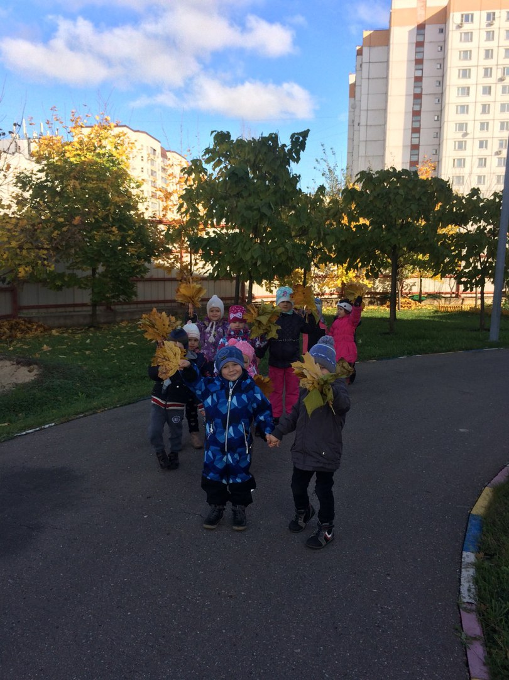
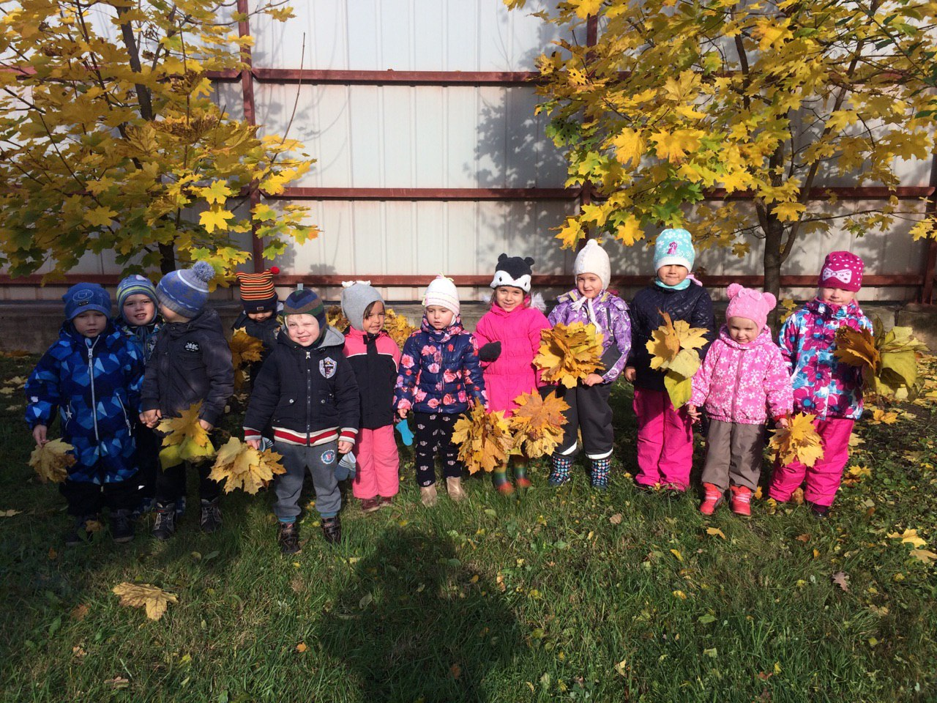
Золотая осень!

Slide 11
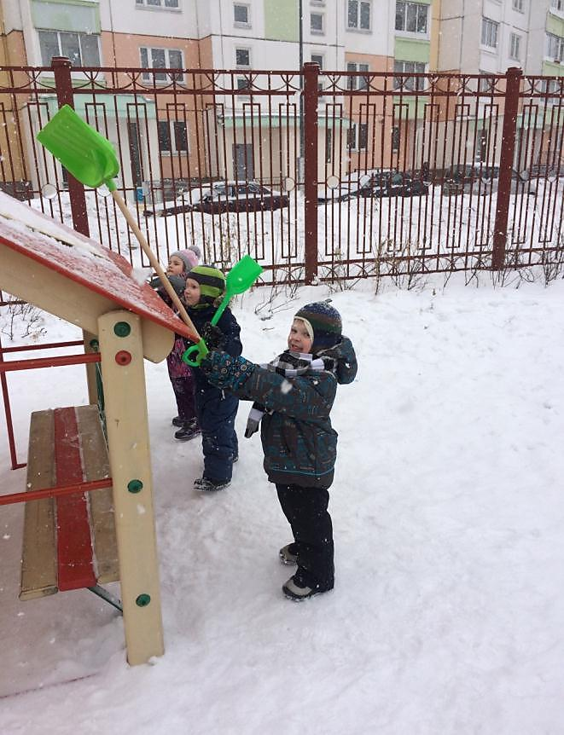
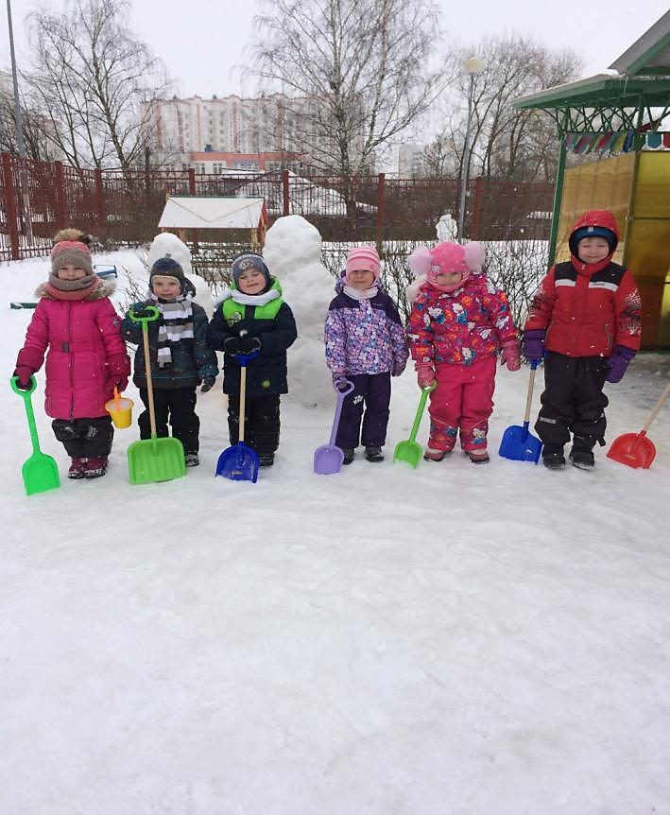
Уборка снега

Slide 12
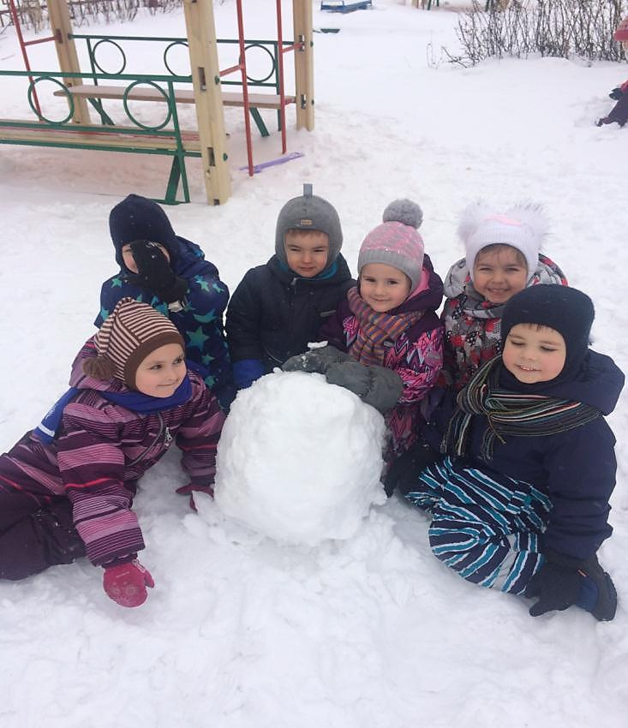
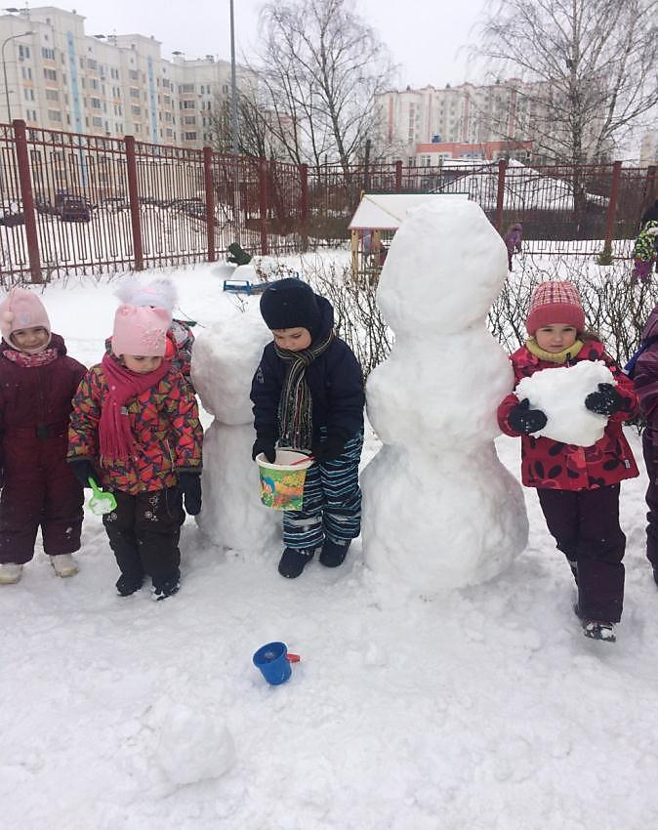
Постройки из снега

Slide 13
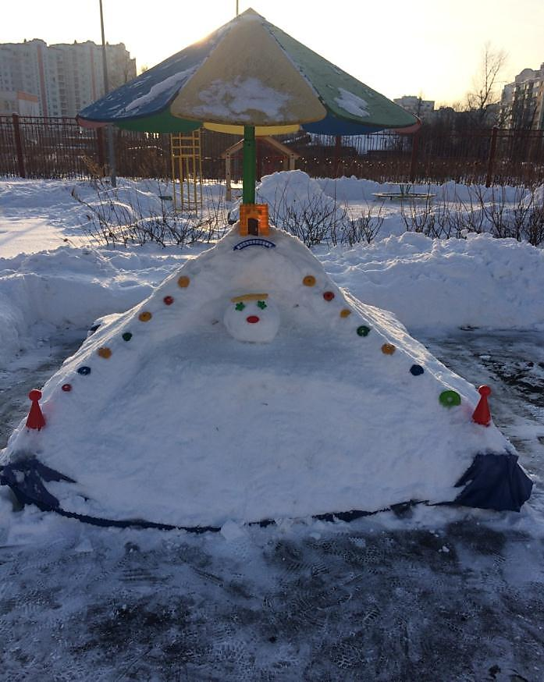
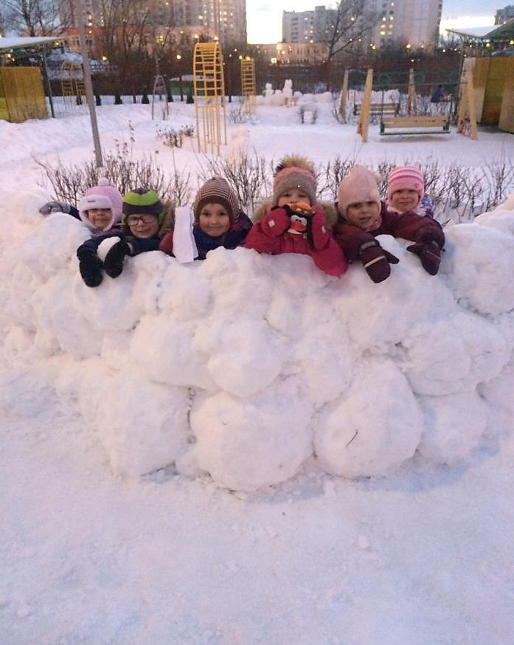

Slide 14
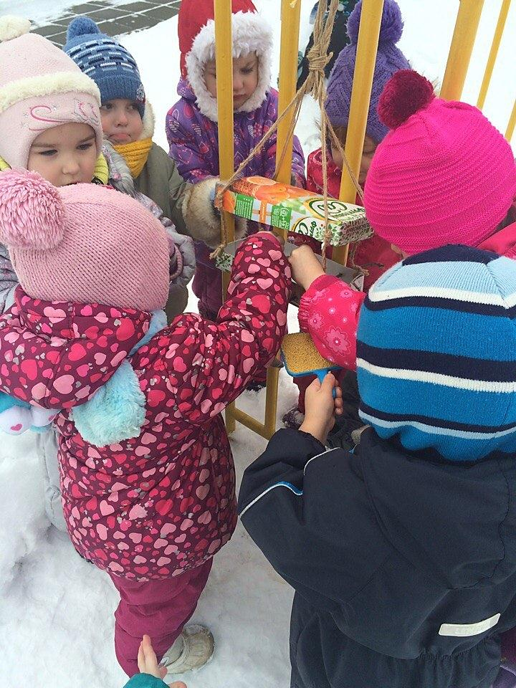
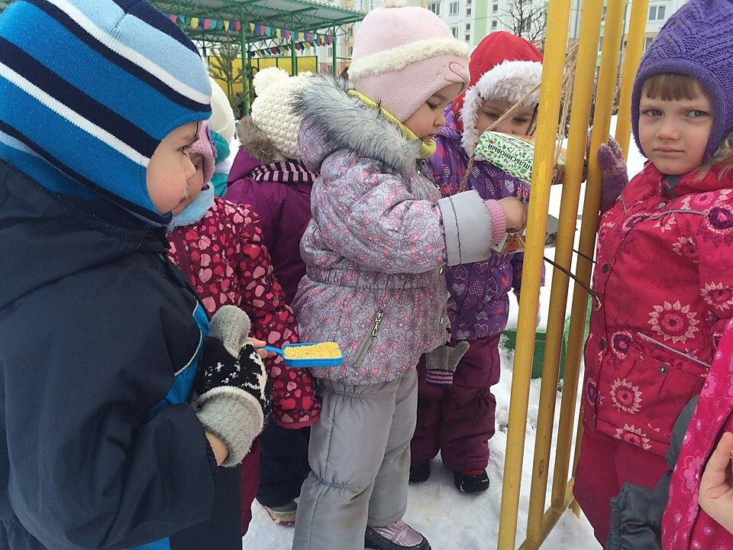
«Покормите птиц зимой!»

Slide 15
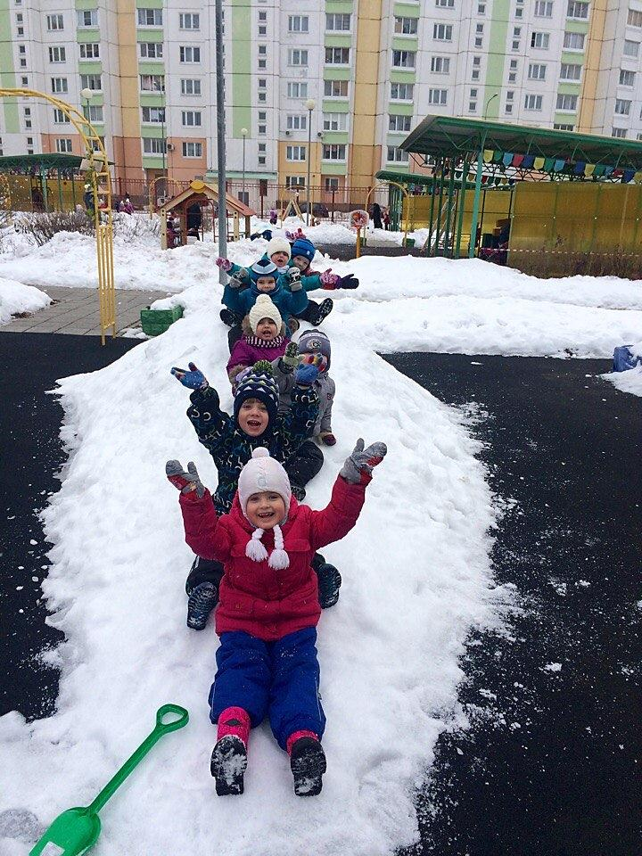
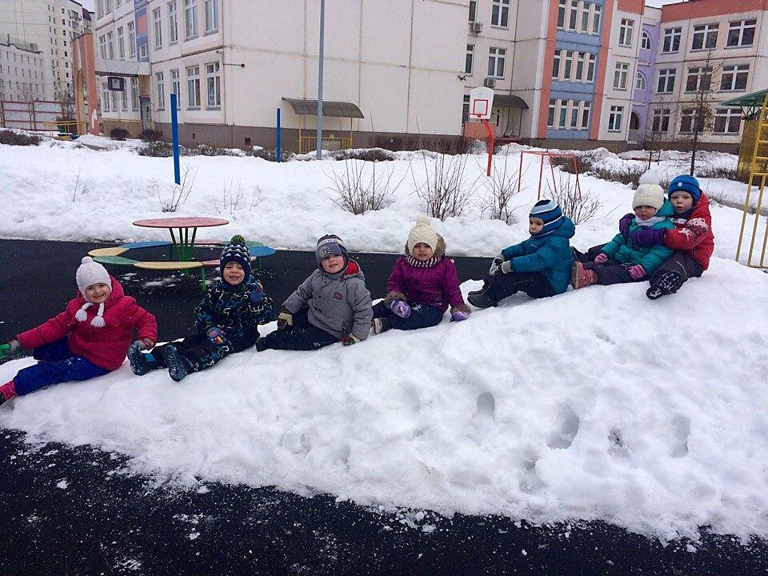
Зимние забавы

Slide 16
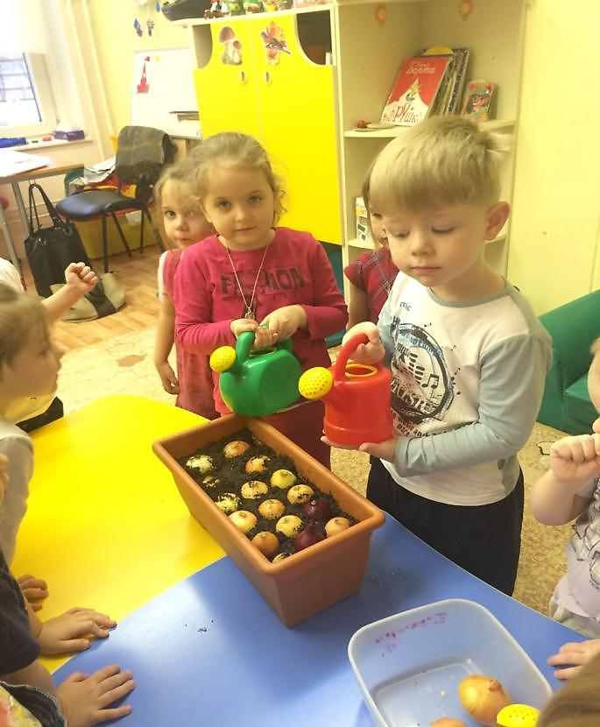
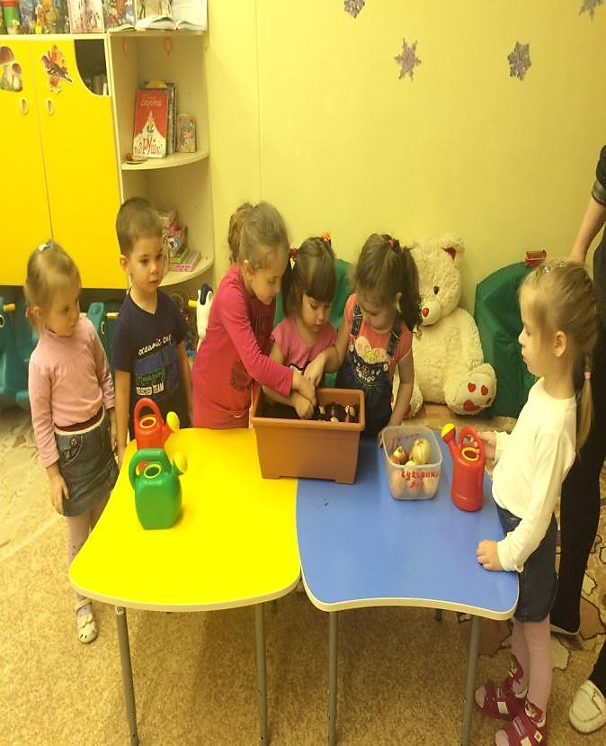
Посадка лука

Slide 17
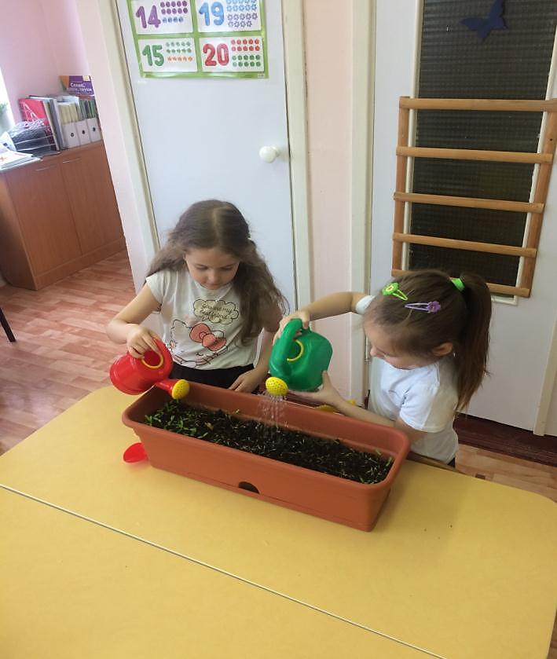
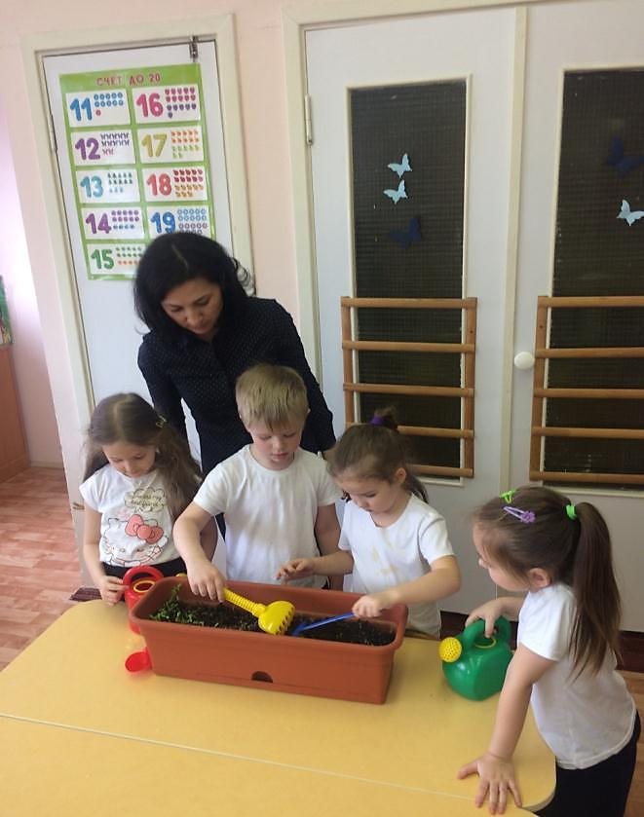
Выращивание рассады цветов

Slide 18
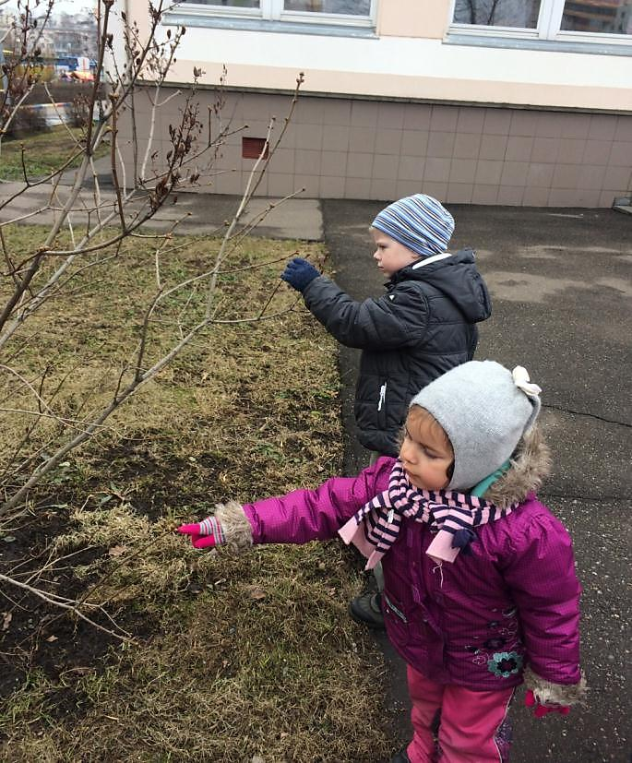
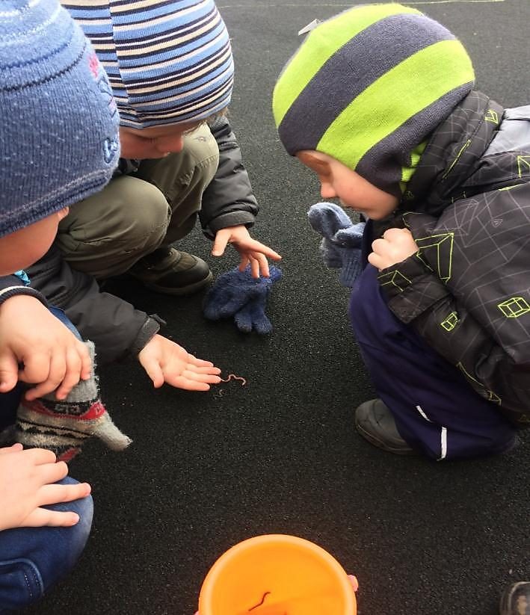
Наблюдение в природе

Slide 19
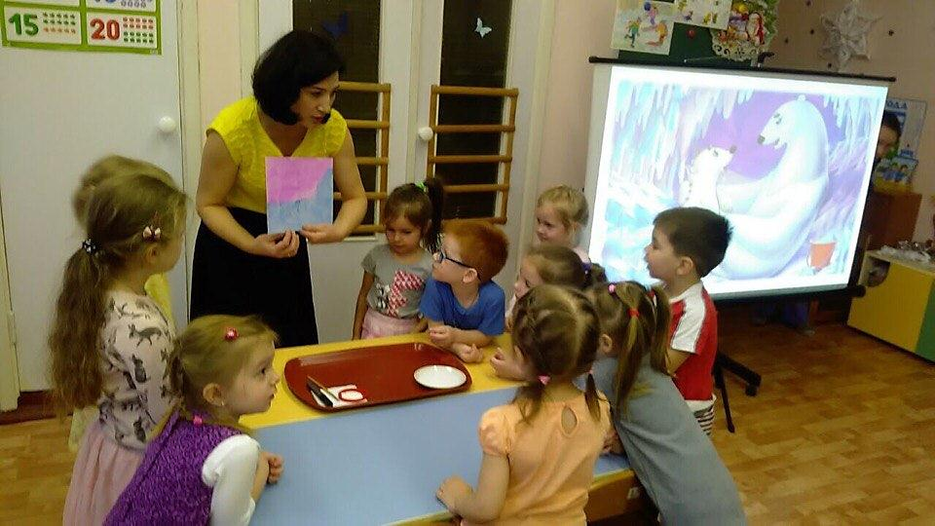
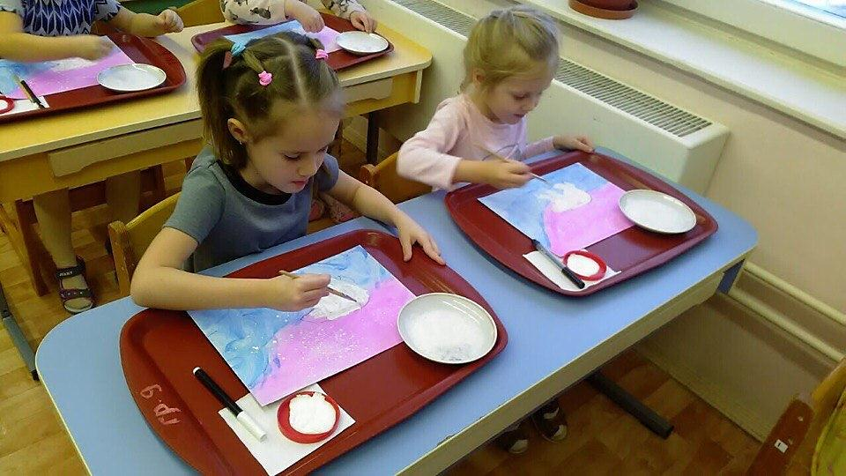
«Портрет большой Медведицы»

Slide 20
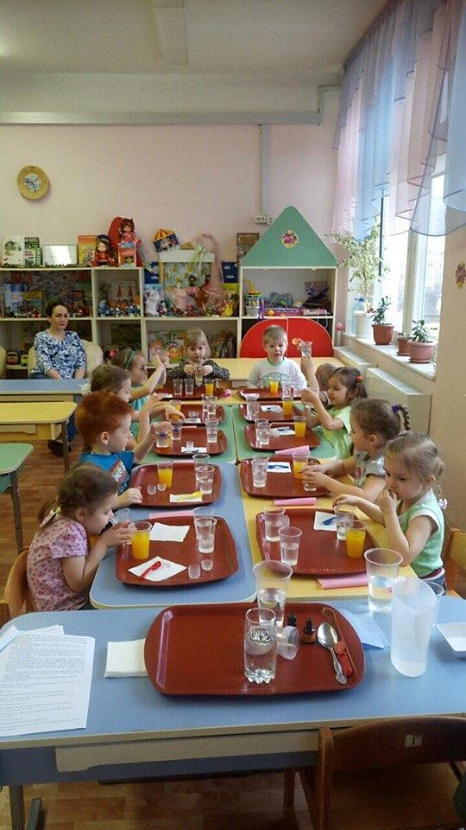
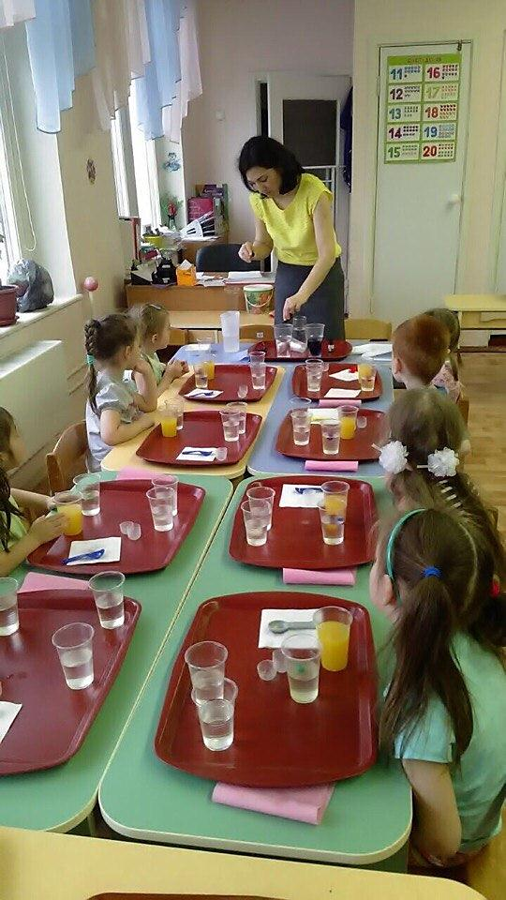
Экспериментирование с водой

Slide 21
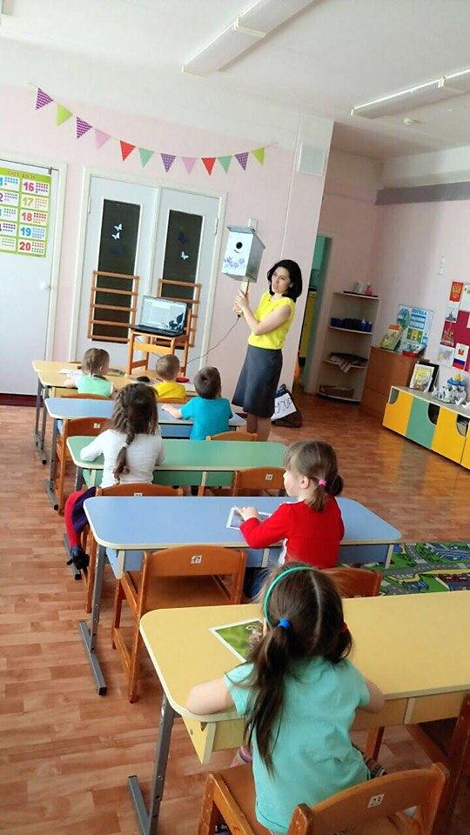
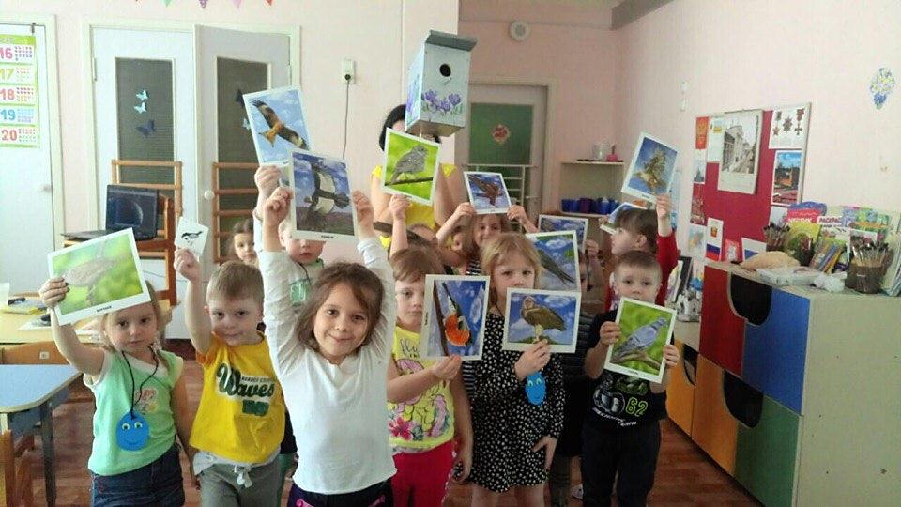
«Наши пернатые друзья»

Slide 22
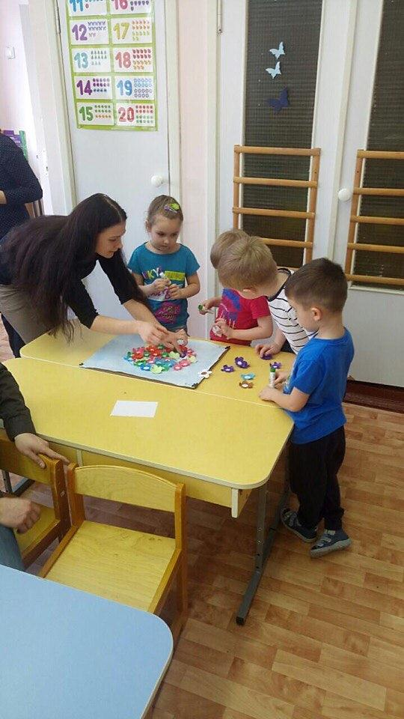
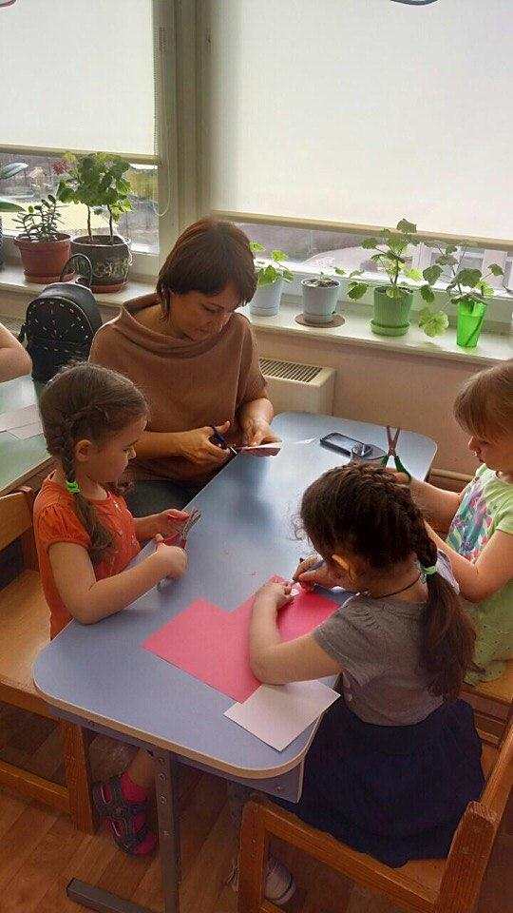
Совместное творчество с родителями

Slide 23
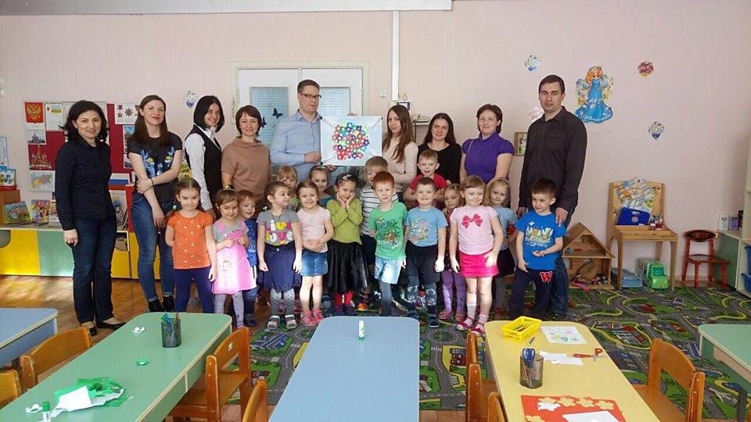
Итоговое мероприятие:
Коллективная работа
«Цветущая планета»

Slide 24
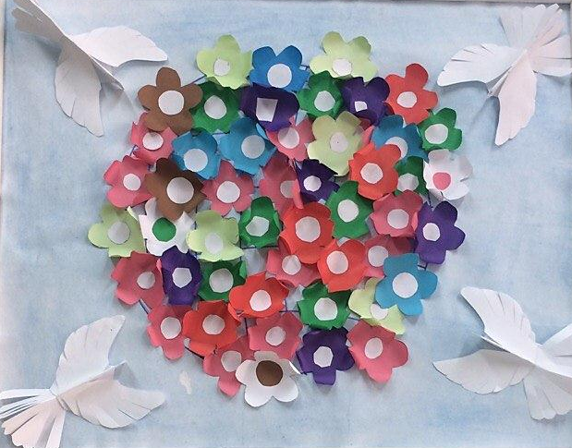

Slide 25
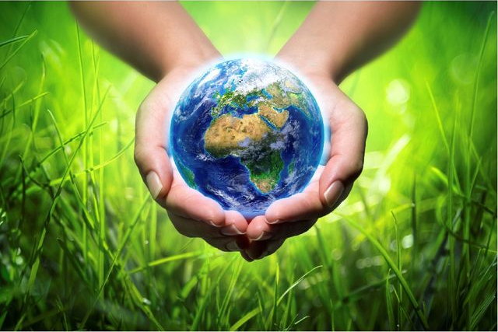
Спасибо за внимание!

